Slide 1
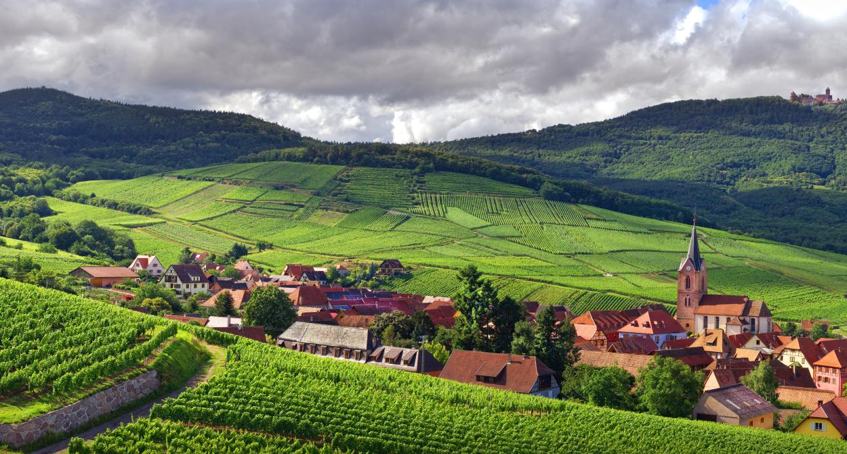
Alsace un vignoble à part
12 mars 2024

Slide 2
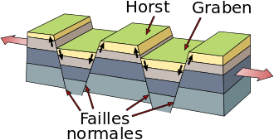
Géologie
Le fossé rhénan est dû à un effondrement entre les Vosges et la Forêt Noire
Myriade de sols :
Calcaire
Grès
Marnes et argile
Granit
Volcanique

Slide 3
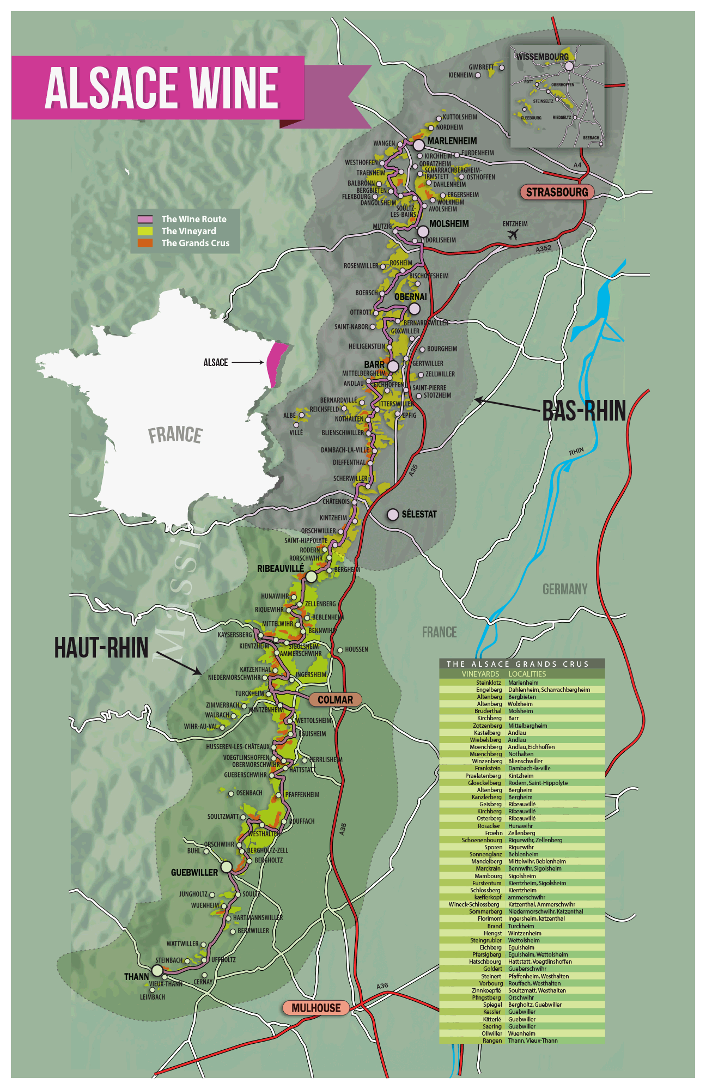
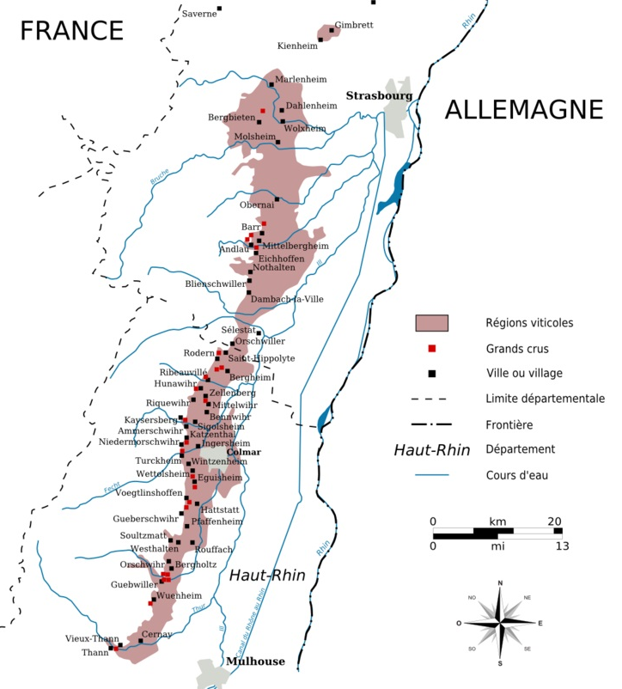
Le Vignoble
Un chapelet de 119 villages sur le piedmont des Vosges
En fonction des sols, des terroirs sont promus en Grands Crus
Appellation crée en 1975 (1 GC)
24 de plus en 1983
25 de plus en 1992
51ème en 2007

Slide 4
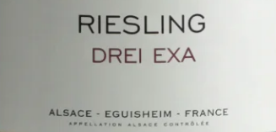
Les appellations
AOC Crément d’Alsace (24 %)
AOC Alsace (72 %)
AOC Alsace Grand Cru (4 %): Nom du GC
Vendanges tardives
Sélection de Grains nobles
Ajout du cépage
Le nom de la commune est interdit en dehors de l’adresse

Slide 5
Les cépages
5 cépages « nobles » accessibles aux grands crus
Riesling 22 %
Gewûrztraminer 20 %
Pinot gris 16 %
Pinot Noir 10 %
Muscat 2 %
Autres cépages
Pinot blanc et Auxerrois 22 %
L’essentiel des mousseux
Klevner en tranquille
Sylvaner 8 %

Slide 6
Domaine Paul Gingingler - Eguisheim
Maison historique d’Eguisheim – 13 générations (ne pas confondre avec Pierre-Henri)
Vignoble fondateur de l’Alsace par les romains
Terroir marno-calcaire bien protégé des vents d’ouest
2 grands crus
Eichberg : opulent
Pfersigberg : plus fin

Slide 7
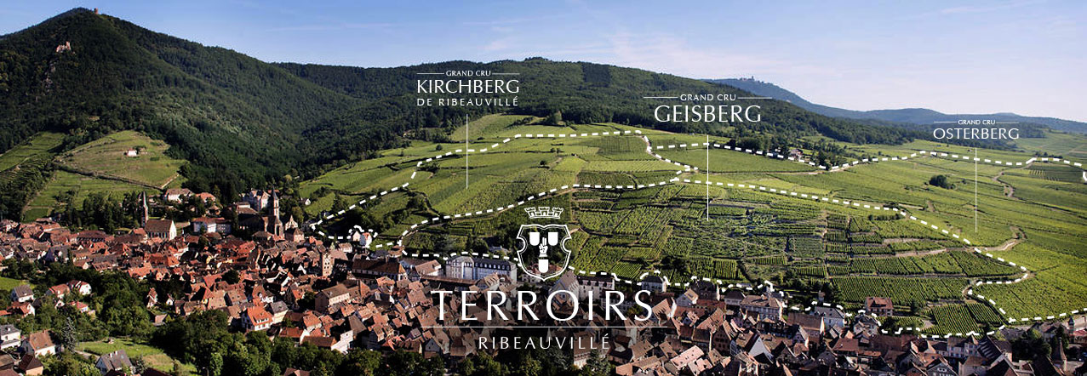
Domaine Kientzler -Ribeauvillé
3 grands crus :
Kirchberg : marno –gréseux avec traces de calcaire, tous cépages
Geisberg : calcaro-gréseux dédié au Riesling
Osterberg : marno-calcaro-gréseux, tous cépages
Terroirs tardifs accentuant la finesse
Grande salinité

Slide 8
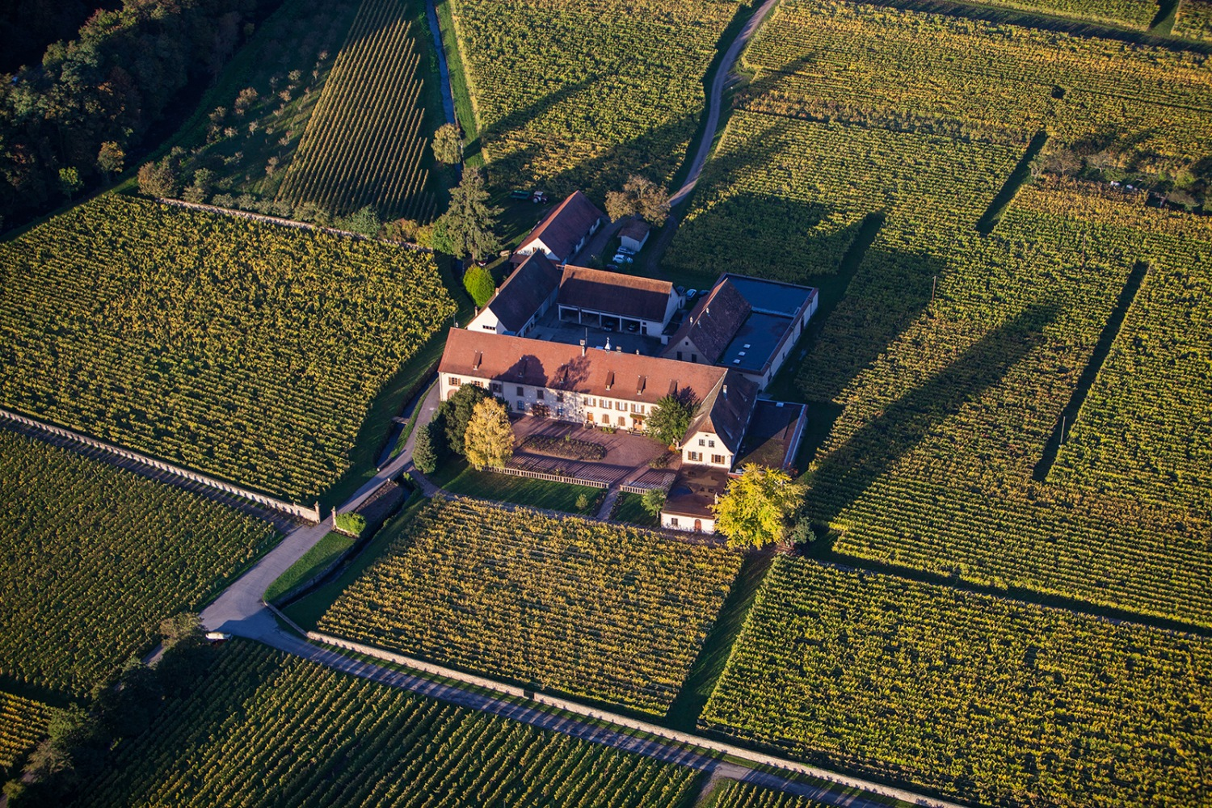
Domaine Weinbach
Domaine emblématique de la qualité des vins d’Alsace
Renommé pour ses pinots et gewurz
En biodynamie depuis 1998
4 grands crus
Schlossberg : sol granitique (riesling)
Furstentum : marno-calcaro-gréseux (gewurz)
Mambourg : sols calcimagnésiques sur calcaire et marnes (gewurz)
Mackrain : marno-calcaire (gewurz et pinot G)

Slide 9
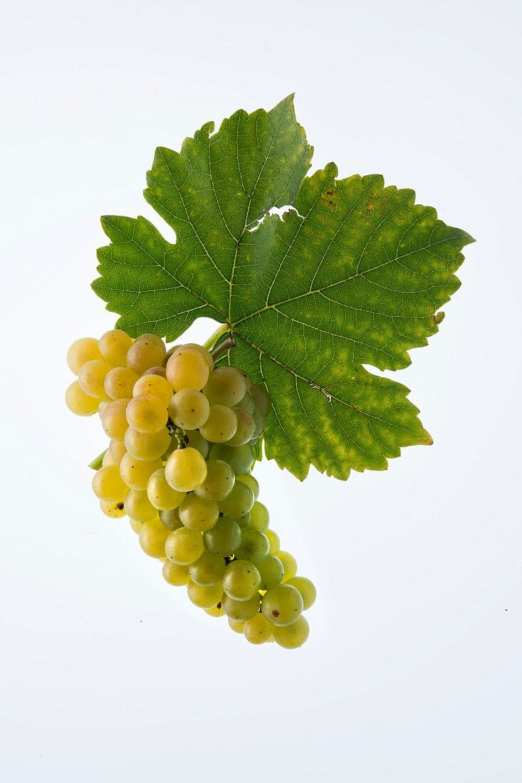
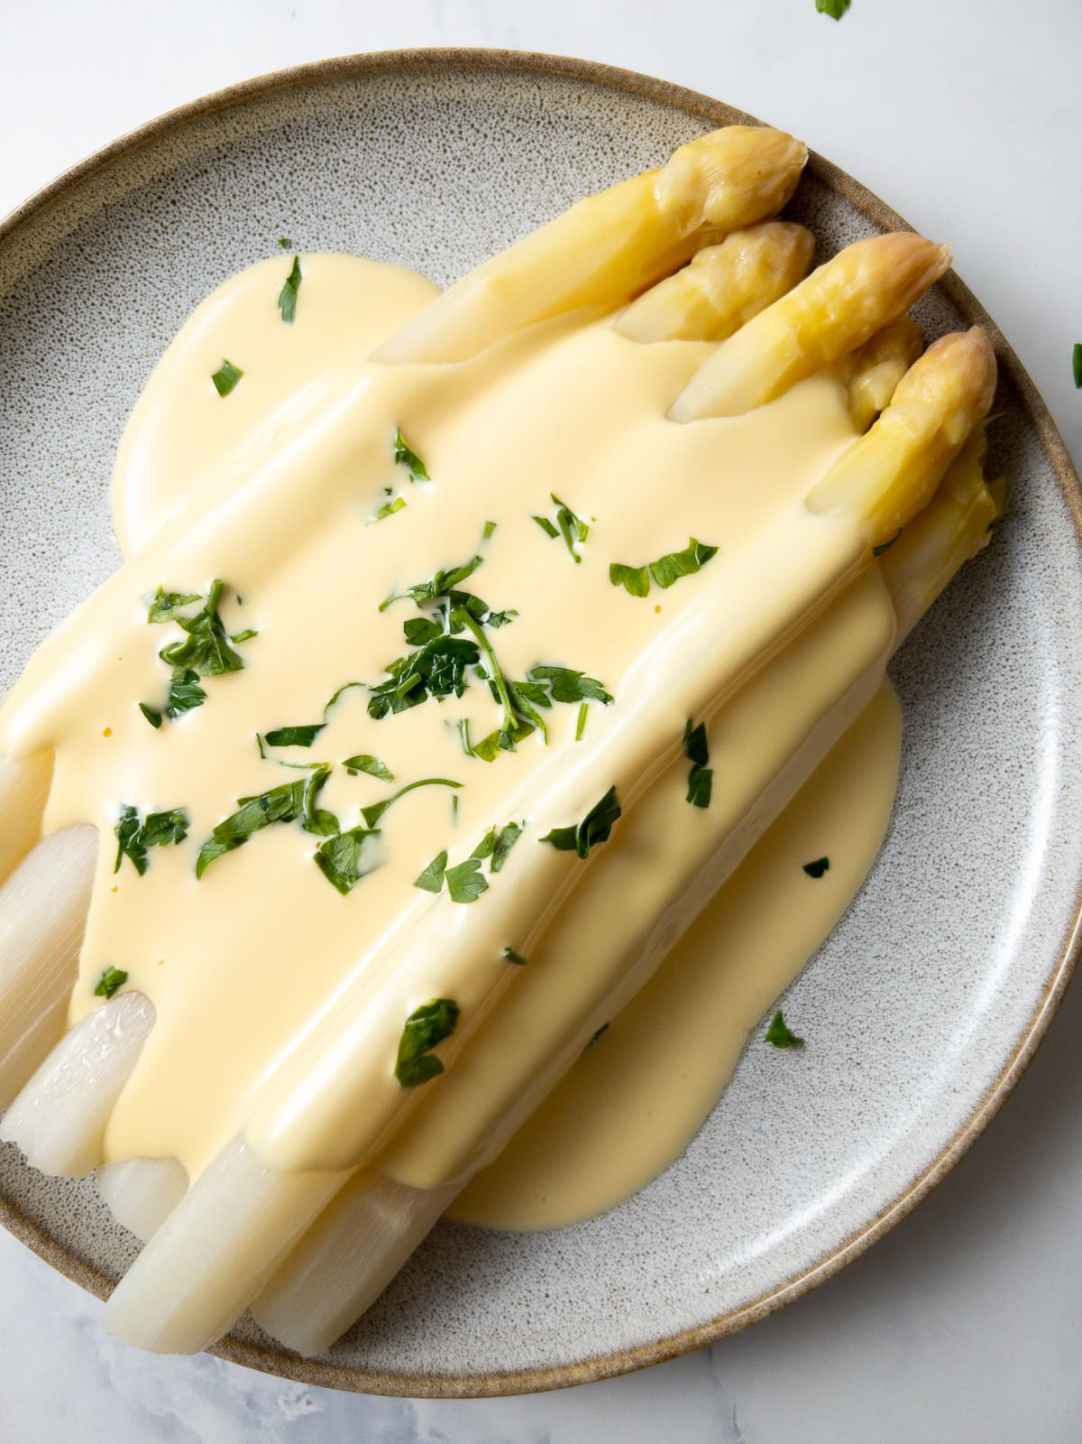
Le muscat
Le muscat en Alsace n’est pas le muscat des vins du sud (Alexandrie et petits grains) : muscat Ottonel
Cépage hybride chasselas x muscat de saumur
Très répandu en Europe de l’Est
Vin fruité caractérisé par une amertume musquée
Vin incontournable pour les asperges

Slide 10
Muscat Grand cru Kirchberg 2019 27,5 €
MILLESIME : 2019
TYPE DE VIN : VIN SEC (1/4)
SUCRE RESIDUEL : 2,5 g/l
ALC/VOL : 13,5%
AGE DE LA VIGNE : 45 ANS
PARCELLAIRE : GRAND CRU KIRCHBERG DE RIBEAUVILLE
TERROIR : MARNO-GRESEUX
CEPAGE : 100% MUSCAT OTTONEL

Slide 11
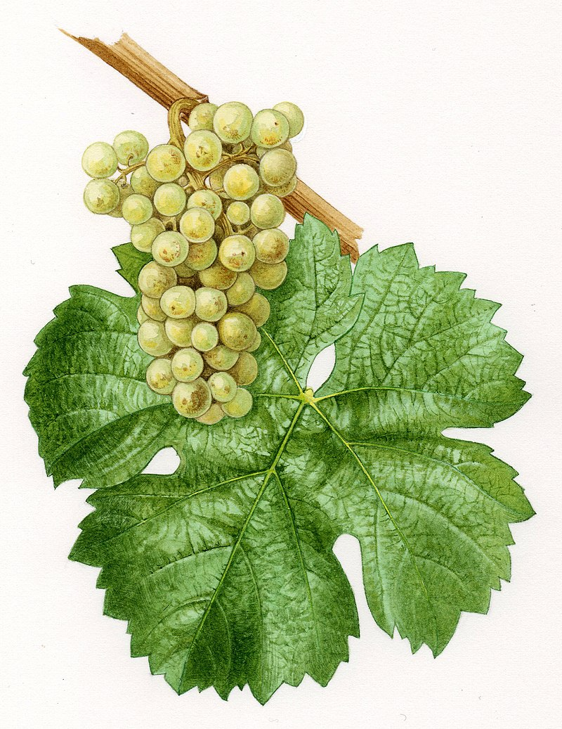
Le riesling
Cépage international issu d’Allemagne
Cépage fruité et acide
S’adapte à tous les terroirs :
Sur le calcaire, il donne des vins plus acides
Sur le granit, il donne des vins plus ronds et plus fins
Généralement sec, il existe des vins liquoreux (vendanges tardives, sélection de grains nobles vin de glace)
Grace à son acidité, il vieillit très bien et les meilleurs acquiert des arômes d’hydrocarbures
Idéal sur les huitres, brillant sur les plats à la crème

Slide 12
Riesling Grand Cru Pfersigberg 24 € Ortel VV 2020
Vendanges : manuelles
Mode culturale : Certifié agriculture biologique
Élevage : élevage de 8 mois en foudre
Degré alcoolique : 12,8
Sucre (g/l) : 1,8
Acidité totale (g TH2/l) : 8,5

Slide 13
Riesling Grand cru Kirchberg 2020 33,5 €
TYPE DE VIN : VIN SEC (1/4)
SUCRE RESIDUEL : 2,2 g/l
ALC/VOL : 13.5%
AGE DE LA VIGNE : 45 ANS
PARCELLAIRE : GRAND CRU KIRCHBERG DE RIBEAUVILLE
TERROIR : MARNO-GRESEUX

Slide 14
Riesling Grand Cru Schlossberg 65 € 2022
Viticulture : Biologique et biodynamique certifiée
Vendanges : Manuelles
Vinification : Pressurage doux et lent en grappes entières en pressoirs pneumatiques, fermentation par levures indigènes en vieux foudres en chêne
Élevage : 15 mois sur lies fines en vieux foudres en chêne (les mêmes que pour la fermentation)
Degré d'alcool : 14.5%
Sucres résiduels : 4 g/l
Terroir : granit

Slide 15
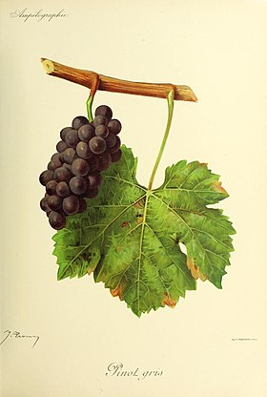
Le pinot gris
Originaire de Bourgogne
Charpenté, opulent mais civilisé
Nez discret
Gras et structure
Complexe
Existe en sec et en moelleux
Usage proche du chardonnay
Idem pinot grigio

Slide 16
Pinot gris Grand Cru Schlossberg 40 € « Sous la Forêt » 2020
Viticulture : Biologique et biodynamique certifiée
Vendanges : Manuelles
Vinification : Pressurage doux et lent en grappes entières en pressoirs pneumatiques, fermentation par levures indigènes en vieux foudres en chêne
Élevage : 14 mois sur lies fines en vieux foudres en chêne (les mêmes que pour la fermentation)
Degré d'alcool : 13,9% vol
Sucres résiduels : 2 g/l
Acidité : 6,5 g/l

Slide 17
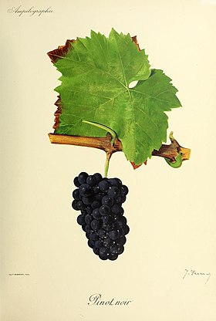
Le pinot noir
Cépage historique de la Bourgogne
En Alsace, c’est souvent un vin léger à boire frais l’été
Pourtant, le terroir alsacien est très semblable à la Côte de Nuits
Les Bourgognes rouges étant devenus hors de prix, est-ce que les meilleurs pinots noirs alsaciens Tiennent la comparaison ?

Slide 18
Pinot Noir Altenbourg 2021 85 €
Degré d'alcool : 13,5% vol
Terroir : marno-calcaro-gréseux
Situation favorisant une grande maturité

Slide 19
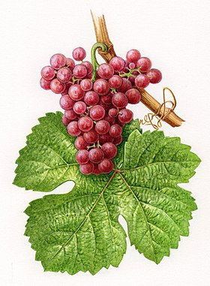
Le gewurztraminer
Issu du Tyrol italien
Vin puissant, exubérant et intensément aromatique
Arôme incroyable de rose et fruits exotiques
Risque de manque d’acidité
Difficile à trouver sans sucre résiduels
Très beaux moelleux
Parfait pour la cuisine asiatique et les fromages à croute lavée

Slide 20
Gewurztraminer 2020 30 € Vendanges Tardives
Terroir Hisserenweg à dominante calcaire
Mode Culturale: cahier des charges de l’Agriculture Biologique
Vinification :
réception du raisin avec approche gravitaire
pressurage pneumatique long et doux pour sélectionner les meilleurs jus
les premiers jus plus chargés en bourbes sont systématiquement écartés pour préserver la finesse
suivi ultra rigoureux des fermentations.
Elevage : élevage de 8 mois en foudre
Degré alcoolique : 13,8
Sucre (g/l) : 69
Acidité totale (g TH2/l) : 4,8

